Slide 1
欢迎您参加语音聆听选择实验
开始实验

Slide 2
1.本实验包含20组题，需要根据您听到的语音进行选择。
2.如果鼠标无法点击选择框，请使用幻灯片的放映模式。如果实在不行，就请您听完语音后在手机or纸上记录一下您的选择，再发给我。
3.请尽量单选，如果根据您的感受实在觉得应该双选，也可以~~ 但不能不选~~
开始实验

Slide 3

进度：1/20
请先点击小喇叭听左边的三段语音，再做右边的三道题~~ 可以参考原语音和语音内容~~
A: CycleGAN结果
B: VAW-GAN结果
C: VC-EVC结果
（受试人无此信息）
问题一：请根据三段语音是否清晰可辨，自然，杂音小，进行选择：
最好
语音A
最差
语音B
语音C
问题二：请根据三段语音与原语音是否像同一人发出，进行选择：
最像
参考内容：“做了一个很厚实的棉布面料，很厚…”
最不像
原语音
问题三：请根据三段语音是否有“开心”情感，进行选择：
上一页
最有
下一页
最没有

Slide 4
进度：2/20
请先听左边的三段语音，再做右边的三道题~~可以参考原语音和语音内容~~
A: CycleGAN结果
B: VAW-GAN结果
C: VC-EVC结果
（受试人无此信息）
问题一：请根据三段语音是否清晰可辨，自然，杂音小，进行选择：
最好
语音A
最差
语音B
语音C
问题二：请根据三段语音与原语音是否像同一人发出，进行选择：
最像
参考内容：“…绒，小的一个颗粒绒，很绵密，软绵的质感的”
最不像
原语音
问题三：请根据三段语音是否有“开心”情感，进行选择：
上一页
最有
下一页
最没有

Slide 5
进度：3/20
请先听左边的三段语音，再做右边的三道题~~可以参考原语音和语音内容~~
A: VAW-GAN结果
B: VC-EVC结果
C: CycleGAN结果
（受试人无此信息）
问题一：请根据三段语音是否清晰可辨，自然，杂音小，进行选择：
最好
语音A
最差
语音B
语音C
问题二：请根据三段语音与原语音是否像同一人发出，进行选择：
最像
参考内容：“(它肯定)..，不是那么..耐脏”
原语音
最不像
问题三：请根据三段语音是否有“开心”情感，进行选择：
上一页
最有
下一页
最没有

Slide 6
进度：4/20
请先听左边的三段语音，再做右边的三道题~~可以参考原语音和语音内容~~
A: VAW-GAN结果
B: CycleGAN结果
C: VC-EVC结果
（受试人无此信息）
问题一：请根据三段语音是否清晰可辨，自然，杂音小，进行选择：
最好
语音A
最差
语音B
语音C
问题二：请根据三段语音与原语音是否像同一人发出，进行选择：
最像
参考内容：“摸起来后呢，滑滑的，软的一个料子”
原语音
最不像
问题三：请根据三段语音是否有“开心”情感，进行选择：
上一页
最有
下一页
最没有

Slide 7
进度：5/20
请先听左边的三段语音，再做右边的三道题~~可以参考原语音和语音内容~~
A: VC-EVC结果
B: VAW-GAN结果
C: CycleGAN结果
（受试人无此信息）
问题一：请根据三段语音是否清晰可辨，自然，杂音小，进行选择：
最好
语音A
最差
语音B
语音C
问题二：请根据三段语音与原语音是否像同一人发出，进行选择：
最像
参考内容：“超高的，把绒锁进去的这个效果，身上95..”
最不像
原语音
问题三：请根据三段语音是否有“开心”情感，进行选择：
上一页
最有
下一页
最没有

Slide 8
进度：6/20
请先听左边的三段语音，再做右边的三道题~~可以参考原语音和语音内容~~
A: CycleGAN结果
B: VAW-GAN结果
C: VC-EVC结果
（受试人无此信息）
问题一：请根据三段语音是否清晰可辨，自然，杂音小，进行选择：
最好
语音A
最差
语音B
语音C
问题二：请根据三段语音与原语音是否像同一人发出，进行选择：
最像
参考内容：“一个暗扣，这样一来我们的一个脖子的这个位置”
最不像
原语音
问题三：请根据三段语音是否有“开心”情感，进行选择：
上一页
最有
下一页
最没有

Slide 9
进度：7/20
请先听左边的三段语音，再做右边的三道题~~可以参考原语音和语音内容~~
A: CycleGAN结果
B: VAW-GAN结果
C: VC-EVC结果
（受试人无此信息）
问题一：请根据三段语音是否清晰可辨，自然，杂音小，进行选择：
最好
语音A
最差
语音B
语音C
问题二：请根据三段语音与原语音是否像同一人发出，进行选择：
最像
参考内容：“八折的（一个）折扣，你可以去搭配一个毛衣”
最不像
原语音
问题三：请根据三段语音是否有“开心”情感，进行选择：
上一页
最有
下一页
最没有

Slide 10
进度：8/20
请先听左边的三段语音，再做右边的三道题~~可以参考原语音和语音内容~~
A: VC-EVC结果
B: VAW-GAN结果
C: CycleGAN结果
（受试人无此信息）
问题一：请根据三段语音是否清晰可辨，自然，杂音小，进行选择：
最好
语音A
最差
语音B
语音C
问题二：请根据三段语音与原语音是否像同一人发出，进行选择：
最像
参考内容：“（它）是一个，120的一个尺码的”
最不像
原语音
问题三：请根据三段语音是否有“开心”情感，进行选择：
上一页
最有
下一页
最没有

Slide 11
进度：9/20
请先听左边的三段语音，再做右边的三道题~~可以参考原语音和语音内容~~
A: VAW-GAN结果
B: CycleGAN结果
C: VC-EVC结果
（受试人无此信息）
问题一：请根据三段语音是否清晰可辨，自然，杂音小，进行选择：
最好
语音A
最差
语音B
语音C
问题二：请根据三段语音与原语音是否像同一人发出，进行选择：
最像
参考内容：“(这样的一个),74号链接。我把这款..”
最不像
原语音
问题三：请根据三段语音是否有“开心”情感，进行选择：
上一页
最有
下一页
最没有

Slide 12
进度：10/20
请先听左边的三段语音，再做右边的三道题~~可以参考原语音和语音内容~~
A: VC-EVC结果
B: VAW-GAN结果
C: CycleGAN结果
（受试人无此信息）
问题一：请根据三段语音是否清晰可辨，自然，杂音小，进行选择：
最好
语音A
最差
语音B
语音C
问题二：请根据三段语音与原语音是否像同一人发出，进行选择：
最像
参考内容：“活动是一件九折，任意两件”
原语音
最不像
问题三：请根据三段语音是否有“开心”情感，进行选择：
上一页
最有
下一页
最没有

Slide 13
进度：11/20
请先听左边的三段语音，再做右边的三道题~~可以参考原语音和语音内容~~
A: CycleGAN结果
B: VC-EVC结果
C: VAW-GAN结果
（受试人无此信息）
问题一：请根据三段语音是否清晰可辨，自然，杂音小，进行选择：
最好
语音A
最差
语音B
语音C
问题二：请根据三段语音与原语音是否像同一人发出，进行选择：
最像
参考内容：“73号链接的羽绒服呢，外面是做光感”
最不像
原语音
问题三：请根据三段语音是否情感中性，进行选择：
上一页
最中性
下一页
最不中性

Slide 14
进度：12/20
请先听左边的三段语音，再做右边的三道题~~可以参考原语音和语音内容~~
A: CycleGAN结果
B: VAW-GAN结果
C: VC-EVC结果
（受试人无此信息）
问题一：请根据三段语音是否清晰可辨，自然，杂音小，进行选择：
最好
语音A
最差
语音B
语音C
问题二：请根据三段语音与原语音是否像同一人发出，进行选择：
最像
参考内容：“一个杏色，杏色就会百搭一点点”
原语音
最不像
问题三：请根据三段语音是否情感中性，进行选择：
上一页
最中性
下一页
最不中性

Slide 15
进度：13/20
请先听左边的三段语音，再做右边的三道题~~可以参考原语音和语音内容~~
A: VC-EVC结果
B: CycleGAN结果
C: VAW-GAN结果
（受试人无此信息）
问题一：请根据三段语音是否清晰可辨，自然，杂音小，进行选择：
最好
语音A
最差
语音B
语音C
问题二：请根据三段语音与原语音是否像同一人发出，进行选择：
最像
参考内容：“两件八八折下来价格一百五十六块六”
原语音
最不像
问题三：请根据三段语音是否情感中性，进行选择：
上一页
最中性
下一页
最不中性

Slide 16
进度：14/20
请先听左边的三段语音，再做右边的三道题~~可以参考原语音和语音内容~~
A: CycleGAN结果
B: VAW-GAN结果
C: VC-EVC结果
（受试人无此信息）
问题一：请根据三段语音是否清晰可辨，自然，杂音小，进行选择：
最好
语音A
最差
语音B
语音C
问题二：请根据三段语音与原语音是否像同一人发出，进行选择：
最像
参考内容：“底料丝绒面料，带丝绒的底”
原语音
最不像
问题三：请根据三段语音是否情感中性，进行选择：
上一页
最中性
下一页
最不中性

Slide 17
进度：15/20
请先听左边的三段语音，再做右边的三道题~~可以参考原语音和语音内容~~
A: VAW-GAN结果
B: VC-EVC结果
C: CycleGAN结果
（受试人无此信息）
问题一：请根据三段语音是否清晰可辨，自然，杂音小，进行选择：
最好
语音A
最差
语音B
语音C
问题二：请根据三段语音与原语音是否像同一人发出，进行选择：
最像
参考内容：“里面会有肩围以及胸围的”
原语音
最不像
问题三：请根据三段语音是否情感中性，进行选择：
上一页
最中性
下一页
最不中性

Slide 18
进度：16/20
请先听左边的三段语音，再做右边的三道题~~可以参考原语音和语音内容~~
A: CycleGAN结果
B: VC-EVC结果
C: VAW-GAN结果
（受试人无此信息）
问题一：请根据三段语音是否清晰可辨，自然，杂音小，进行选择：
最好
语音A
最差
语音B
语音C
问题二：请根据三段语音与原语音是否像同一人发出，进行选择：
最像
参考内容：“..去多穿一年的这样子的一个原因，就是说..”
最不像
原语音
问题三：请根据三段语音是否情感中性，进行选择：
上一页
最中性
下一页
最不中性

Slide 19
进度：17/20
请先听左边的三段语音，再做右边的三道题~~可以参考原语音和语音内容~~
A: CycleGAN结果
B: VC-EVC结果
C: VAW-GAN结果
（受试人无此信息）
问题一：请根据三段语音是否清晰可辨，自然，杂音小，进行选择：
最好
语音A
最差
语音B
语音C
问题二：请根据三段语音与原语音是否像同一人发出，进行选择：
最像
参考内容：“选择我们的这个，黑色的这个颜色，那..”
最不像
原语音
问题三：请根据三段语音是否情感中性，进行选择：
上一页
最中性
下一页
最不中性

Slide 20
进度：18/20
请先听左边的三段语音，再做右边的三道题~~可以参考原语音和语音内容~~
A: CycleGAN结果
B: VC-EVC结果
C: VAW-GAN结果
（受试人无此信息）
问题一：请根据三段语音是否清晰可辨，自然，杂音小，进行选择：
最好
语音A
最差
语音B
语音C
问题二：请根据三段语音与原语音是否像同一人发出，进行选择：
最像
参考内容：“设计的。具有做的一个这样非常有个性的这样一个小刺绣..”
最不像
原语音
问题三：请根据三段语音是否情感中性，进行选择：
上一页
最中性
下一页
最不中性

Slide 21
进度：19/20
请先听左边的三段语音，再做右边的三道题~~可以参考原语音和语音内容~~
A: CycleGAN结果
B: VAW-GAN结果
C: VC-EVC结果
（受试人无此信息）
问题一：请根据三段语音是否清晰可辨，自然，杂音小，进行选择：
最好
语音A
最差
语音B
语音C
问题二：请根据三段语音与原语音是否像同一人发出，进行选择：
最像
参考内容：“一个，一号的一个热门款式”
最不像
原语音
问题三：请根据三段语音是否情感中性，进行选择：
上一页
最中性
下一页
最不中性

Slide 22
进度：20/20
请先听左边的三段语音，再做右边的三道题~~可以参考原语音和语音内容~~
A: CycleGAN结果
B: VAW-GAN结果
C: VC-EVC结果
（受试人无此信息）
问题一：请根据三段语音是否清晰可辨，自然，杂音小，进行选择：
最好
语音A
最差
语音B
语音C
问题二：请根据三段语音与原语音是否像同一人发出，进行选择：
最像
参考内容：“..这个就是涉及到我们里面，羽绒的一个..”
最不像
原语音
问题三：请根据三段语音是否情感中性，进行选择：
上一页
最中性
下一页
最不中性

Slide 23
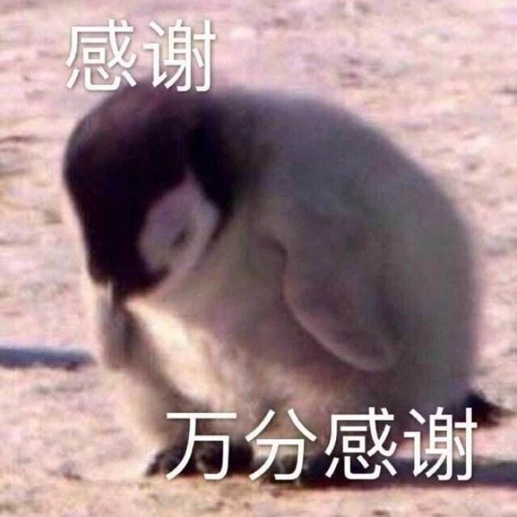
退出后请将文件保存并发回

